Slide 1
김승범(8기)
미니 영어발음 변환기

Slide 2

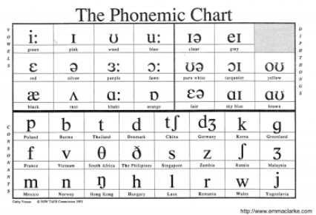
미니 영어발음 변환기
S1970723
Pymongo의 update_one 함수를 이용하여 어떠한 단어가 입력이 될때마다 데이터를 1씩 증가시킨후그 데이터를 바탕으로 1위에서 10위를 나열 시킵니다.
발음기호를 모르는 사람을 위한 기본적인 사전에 적혀있는 발음과 그 발음이 쓰인 가장 기본적인 단어를 첨부하였습니다.
많이 검색된 순위
1. Castle (39)
2. Fire (34)
3. Gold (27)
4. Homework (25)
5. English (23)
6. Bottle (17)
7. Phonetics (13)
8. Islamic Cultures (7)
9. Clotted Cream (3)
10. Anthropology (1)
Text area 를 사용하여 단어나 문장을 받습니다.
Button component 를 사용하여 함수를 연결합니다.
단어나 문장을 영어로 입력해주세요, e.g. obedience
변환시작버튼
크롤링을 통하여 지정된 사전 홈페이지에서 발음기호만 받아옵니다.
영어단어 → 발음기호로 변환이 보이는 곳.
e.g. /əˈbiːdiəns/

